Slide 1



Tiếng Việt
Luyện từ và câu
TRẠNG NGỮ CHỈ THỜI GIAN, NƠI CHỐN

Slide 2




Slide 3

ÔN LẠI KIẾN THỨC ĐÃ HỌC
TRÒ CHƠI

Slide 4



Tìm trạng ngữ của câu dưới đây?
a. Năm học này, Mai học lớp bốn ở trường làng.
A. Năm học này
B. Mai
C. học lớp bốn
D. ở trường làng
Notes:
Trạng ngữ chỉ thời gian

Slide 5
Tìm trạng ngữ của câu dưới đây?
b. Vì kẹt xe, tôi đi làm muộn.
B. Vì kẹt xe
A. tôi
C. đi
D. làm muộn
Notes:
Trạng ngữ chỉ nguyên nhân

Slide 6
Tìm trạng ngữ của câu dưới đây?
c. Để được bố khen ngợi, Lan cố gắng học hành thật chăm chỉ.
A. Lan
B. cố gắng học hành
C. Để được bố khen ngợi
D. thật chăm chỉ
Notes:
Trạng ngữ chỉ mục đích

Slide 7
Tìm trạng ngữ của câu dưới đây?
d. Trước nhà, bà đã trồng một hàng cau thẳng tắp.
A. bà đã trồng
B. hàng cao
C. thẳng tấp
D. Trước nhà
Notes:
Trạng ngữ chỉ nơi chốn

Slide 8



Luyện từ và câu
TRẠNG NGỮ CHỈ THỜI GIAN NƠI CHỐN
Trang 57 - 58

Slide 9


* Năng lực đặc thù:
- Hiểu được tác dụng và đặc điểm của trạng ngữ thời gian, chỉ nơi chốn trong câu (Trả lời câu hỏi ở đâu? Khi nào?). Bước đầu biết tìm được trạng ngữ chỉ nơi chốn trong đoạn văn xếp chúng vào nhóm thích hợp (BT2), biết thêm những bộ phận cần thiết để hoàn chỉnh câu có trạng ngữ cho trước (BT4)
* Năng lực chung: năng lực ngôn ngữ, giao tiếp và hợp tác, giải quyết vấn đề sáng tạo, tự chủ và tự học.
* Phẩm chất: chăm chỉ, trách nhiệm, trung thực.

Slide 10
Câu 1. Tìm trạng ngữ của mỗi câu dưới đây và cho biết chúng bổ sung thông tin gì cho câu.
a. Mùa xuân, các loài hoa đua nhau khoe sắc.
b. Dưới chân đê, đàn trâu đang thung thăng gặm cỏ.
c. Tháng Ba, hoa ban nở trắng núi rừng Tây Bắc.
d. Trước nhà, bà đã trồng một hàng cau thẳng tắp.

Slide 11
Câu 1. Tìm trạng ngữ của mỗi câu dưới đây và cho biết chúng bổ sung thông tin gì cho câu.
a. Mùa xuân, các loài hoa đua nhau khoe sắc.
Mùa xuân
: Là trạng ngữ,
bổ sung thông tin về thời gian.
b. Dưới chân đê, đàn trâu đang thung thăng gặm cỏ.
Dưới chân đê: Là trạng ngữ,
bổ sung thông tin về nơi chốn.

Slide 12
c. Tháng Ba, hoa ban nở trắng núi rừng Tây Bắc.
Tháng Ba: là trạng ngữ, bổ sung thông tin về thời gian.
d. Trước nhà, bà đã trồng một hàng cau thẳng tắp.
Trước nhà: là trạng ngữ bổ sung thông tin về nơi chốn.

Slide 13
Câu 2. Đặt câu hỏi cho mỗi trạng ngữ vừa tìm được ở bài tập 1.
Mùa xuân, các loài hoa đua nhau khoe sắc.
b. Dưới chân đê, đàn trâu đang thung thăng gặm cỏ.
c. Tháng Ba, hoa ban nở trắng núi rừng Tây Bắc.
d. Trước nhà, bà đã trồng một hàng cau thẳng tắp.
- Khi nào, các loài hoa đua nhau khoe sắc?
- Bao giờ, các loài hoa đua nhau khoe sắc?
- Ở đâu, đàn trâu đang thung thăng gặm cỏ?
- Đàn trâu đang thung thăng gặm cỏ ở đâu ?
- Khi nào, hoa ban nở trắng núi rừng Tây bắc?
- Bao giờ, hoa ban nở trắng núi rừng Tây bắc?
- Ở đâu, bà đã trồng một hàng cao thẳng tấp?
- Bà đã trồng một hàng cao thẳng tấp ở đâu ?

Slide 14
Ghi nhớ
- Trạng ngữ chỉ thời gian bổ sung thông tin về thời gian diễn ra sự việc nêu trong câu; trả lời câu hỏi Khi nào? Bao giờ?
- Trạng ngữ chỉ nơi chốn bổ sung thông tin về địa điểm diễn ra sự việc nêu trong câu; trả lời câu hỏi Ở đâu?.

Slide 15

Câu 3. Tìm trạng ngữ của mỗi câu trong đoạn văn dưới đây và xếp vào nhóm thích hợp.
Ở góc vườn, bà tôi trồng một cây cam. Tháng Chạp, cam chín vàng tươi. Những quả cam tròn, mọng nước, trông thật đẹp mắt. Vào ngày Tết, bà thường cắt cam bày lên bàn thờ tổ tiên. Khắp gian phòng, hương cam thoang thoảng nhẹ bay.
- Tháng chạp
- Ở góc vườn
- Vào ngày tết
- Khắp gian phòng

Slide 16
Câu 4. Tìm trạng ngữ chỉ thời gian hoặc nơi chốn thay
cho ô vuông trong mỗi câu dưới đây:
……… , bầy chim hót líu lo.
………., hoa phượng nở đỏ rực.
c. ………… ,đoàn thuyền nối đuôi nhau ra khơi.
Trong bụi cây
Trong vườn
Mới sáng tinh mơ

Slide 17
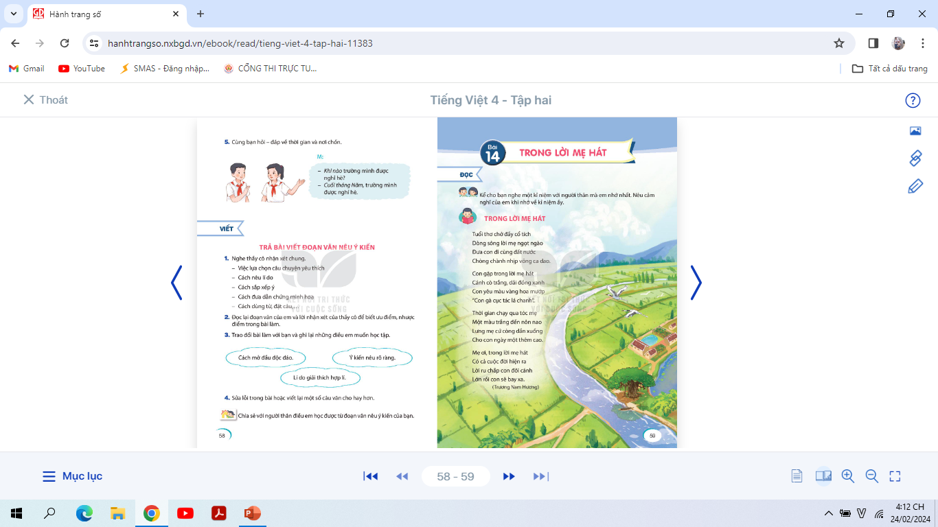
Câu 5. Cùng bạn hỏi – đáp về thời gian và nơi chốn.
Mẫu:
- Khi nào trường mình được nghỉ hè?
- Cuối tháng Năm, trường mình được nghỉ hè.

Slide 18

- Học thuộc lòng ghi nhớ.
- Chuẩn bị bài tiếp theo.

Slide 19


